Slide 1


Имя прилагательное: Краски нашей речи
Погружаемся в мир русской грамматики — изучаем ту часть речи, которая делает нашу речь яркой, точной и выразительной. Без прилагательных язык превращается в серый перечень предметов. С ними — оживает.
Сайфудинова Динора Михайловна

Slide 2
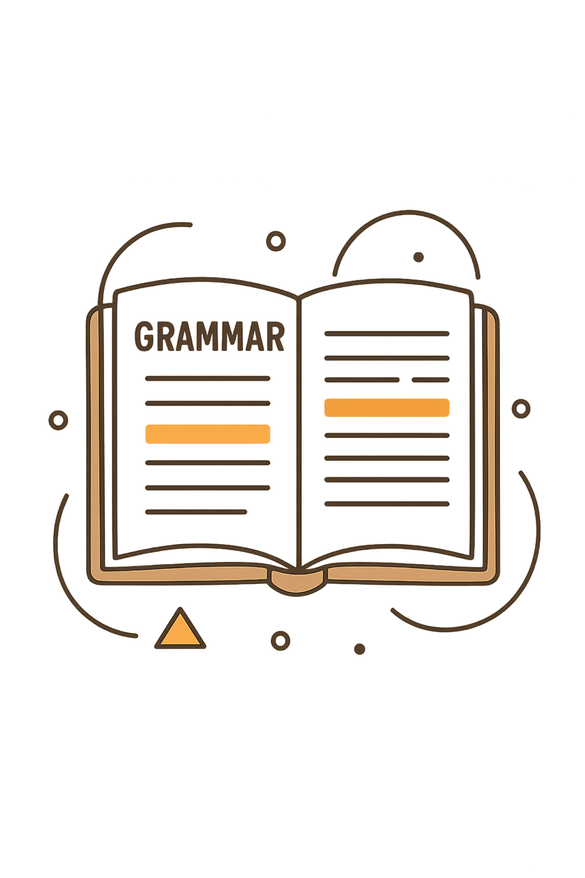
Что такое имя прилагательное?
Имя прилагательное — самостоятельная часть речи, которая обозначает признак предмета и всегда связана с существительным, согласуясь с ним в роде, числе и падеже.
Вопросы
Примеры
Отвечает на вопросы: Какой? Какая? Какое? Какие? Чей?
Синее небо, высокая гора, мамина сумка — всё это прилагательные
Роль в предложении
Выступает как определение («красивый цветок») или часть сказуемого («цветок красив»)

Slide 3

Разряды прилагательных: Фундамент классификации
Все прилагательные русского языка делятся на три главных разряда — в зависимости от того, что именно они обозначают и какими грамматическими свойствами обладают.
Качественные
Относительные
Притяжательные
Обозначают свойства, которые можно сравнивать или измерять: умный, высокий, тёплый, громкий. Бывают в большей или меньшей степени.
Указывают на отношение к материалу, времени, месту: деревянный стол, зимний вечер, городская площадь. Не имеют степеней сравнения.
Показывают принадлежность лицу или животному: волчий след, мамина сумка, лисья нора. Отвечают на вопрос Чей?

Slide 4




Качественные прилагательные: Мастера сравнения
Качественные прилагательные — самый богатый разряд. Только они могут изменяться по степеням сравнения и образовывать краткую форму, что делает их незаменимым инструментом выразительности.
Полная форма
красивый, умный, высокий
Краткая форма
красив, умён, высок — только в сказуемом
С наречиями степени
очень красивый, слишком высокий, крайне умный

Slide 5
Относительные и притяжательные: Точность и принадлежность
ОТНОСИТЕЛЬНЫЕ
ПРИТЯЖАТЕЛЬНЫЕ
Указывают на отношение
Отвечают на вопрос «Чей?»
Не сравниваются, не имеют краткой формы. Могут переходить в качественные.
Обозначают принадлежность конкретному лицу или животному. Имеют особые суффиксы.
Материал: железный ключ, стеклянная ваза
Время: летний вечер, утренняя роса
Место: городской парк, морской берег
Назначение: детская книга, спортивная обувь
Лицо: отцовский наказ, мамина сумка, сестрина книга
Животное: лисья нора, волчий след, медвежья берлога
Суффиксы: -ов/-ев, -ин/-ын, -ий/-ья/-ье

Slide 6
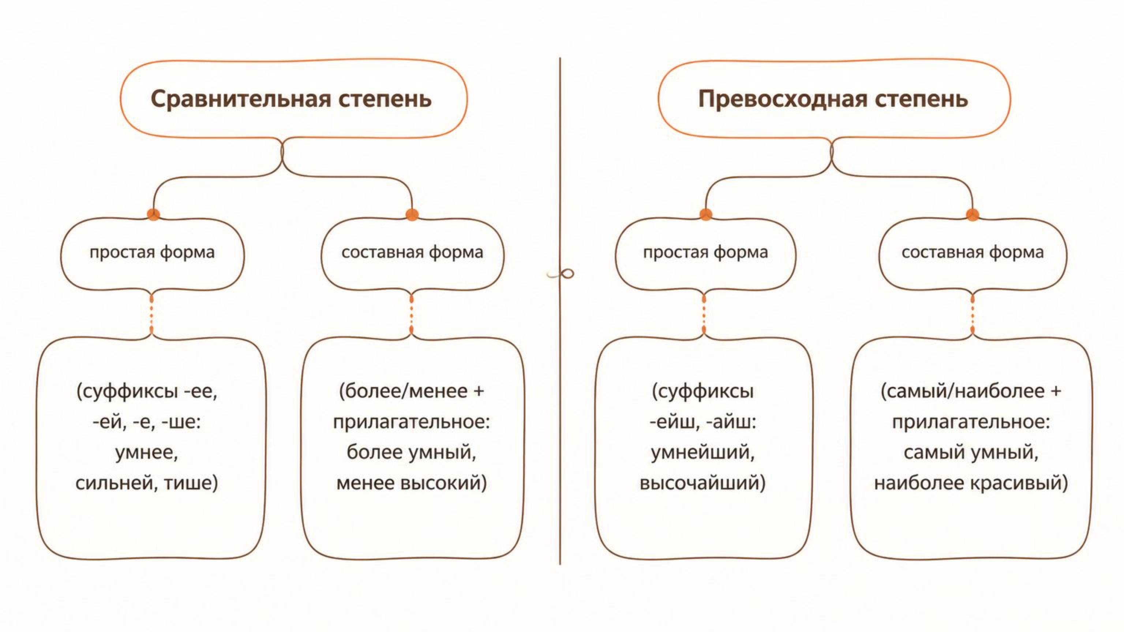
Степени сравнения в деталях
Степени сравнения — исключительная привилегия качественных прилагательных. Они позволяют показать, насколько один предмет превосходит другой по тому или иному признаку.
Запомни: относительные и притяжательные прилагательные не имеют степеней сравнения — нельзя сказать «более деревянный» или «самый волчий».

Slide 7




Почему прилагательные важны?
Прилагательные — это не просто грамматическая категория. Это главный инструмент художника слова. Именно они превращают сухое описание в живую картину, а обычный текст — в выразительный рассказ.
Образность и точность
Прилагательные позволяют создавать яркие образы: «хмурое небо», «пронзительный взгляд», «бархатный голос». Без них текст становится бедным и невыразительным.
Эмоциональная оценка
С их помощью автор передаёт отношение к предмету: восхищение, презрение, нежность. «Прекрасный» и «жалкий» — оба описывают предмет, но вызывают разные чувства.
Индивидуализация
Прилагательные выделяют предмет из множества похожих: не просто «дом», а «деревянный старый дом с резными наличниками». Каждый признак делает образ уникальным.

Slide 8
Итоги: Главное об именах прилагательных
Имя прилагательное — мощный инструмент русского языка, который структурирует, украшает и оживляет нашу речь. Понимание разрядов помогает грамотно использовать их в письме и речи.
01
02
Разряды — основа
Степени сравнения — только у качественных
Три разряда (качественные, относительные, притяжательные) определяют грамматические свойства и возможности каждого прилагательного.
Сравнительная и превосходная степени в простой и составной форме — привилегия исключительно качественных прилагательных.
03
04
Краткая форма — в сказуемом
Выразительность — главная цель
Краткая форма (красив, умна, высоко) образуется только у качественных и используется исключительно в роли сказуемого.
Умелое использование всех разрядов превращает сухой текст в живой и образный рассказ, насыщенный деталями и эмоциями.

